Slide 1

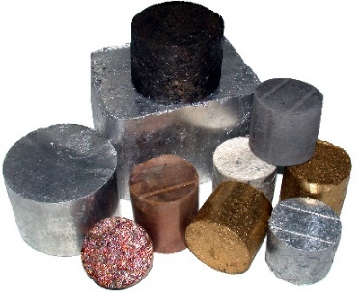
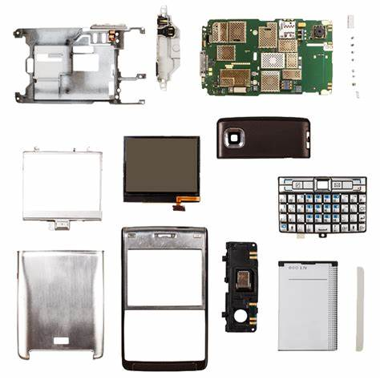

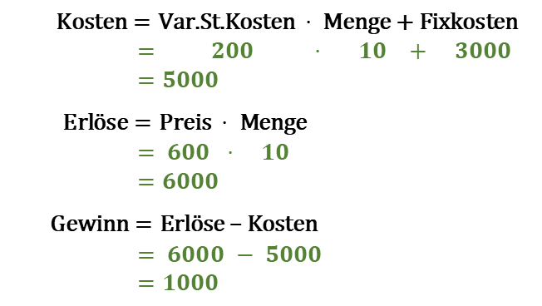
EKG: Produktion von Smartphones
$\text{Kosten}=\text{Var}\text{.}\text{St}\text{.}\text{Kosten} ⋅ \text{Menge}\text{ + }\text{Fixkosten}$
$= 200 ⋅ 10 + 3000$
$=5000$
$\text{Erl}\text{ö}\text{se}=\text{Preis} ⋅ \text{Menge}$
$= 600 ⋅ 10$
$=6000$
$\text{Gewinn}=\text{Erl}\text{ö}\text{se}\text{ – }\text{Kosten}$
$= 6000 − 5000$
$=1000$
Smartphones: 10
Variable Stückkosten: 200
Fixkosten: 3000
Preis: 600
Statt einer Mengenart: viele Mengenarten !
Realistischeres Modell
Mehrstufige Produktionsprozesse
Rohstoffe
Zwischenprodukte
Endprodukte
Rohstoffkosten
Kosten der 1. Produktionsstufe
Kosten der 2. Produktionsstufe
Preise der Endprodukte

